Slide 1

餐饮大数据智能推荐策略
TEAM REPORT
小组成员：陈龙泉，莫镇玮，黄志杰，冯梓豪

Slide 2
01
成员分工
目录
02
需求分析
03
实现过程
Contents
04
结论分析

Slide 3



Part1
成员分工

Slide 4

工作前期
在本阶段，小组成员聚集起来共同讨论项目，研究项目背景，明确项目目标，分析项目需求，确定解决思路，并根据每个人的特点进行分工。
工作中期
在本阶段，由陈龙泉负责项目代码的主体实现。其余组员负责提供项目改进意见以及协助解决可能的代码错误。
工作后期
在本阶段，由莫镇玮负责制作汇报PPT，并由冯梓豪负责进行项目成果汇报。其余组员负责补充可能遗漏的内容以及提供改进建议。
工作尾期
在本阶段，由黄志杰负责汇总项目内容和成果并攥写word文档。其余组员负责检查攥写的word文档是否有缺漏和错误。

Slide 5

Part2
需求分析

Slide 6

项目背景与目标
广大上班族已经习惯于在餐饮外卖平台上订餐。W餐饮外卖平台，向广大用户提供网上订餐服务。W平台订餐完成后，平台会引导用户对于品尝过的菜品进行评价打分。运营方发现老用户的下单率呈现下降态势，市场部门建议，希望针对老用户进行个性化的菜品推荐，包括用户的偏爱菜品及新菜品。
W餐饮平台的技术部门决定根据近期用户对菜品的评分历史数据，建立菜品推荐模型，向用户们提供菜品推荐。菜品智能推荐系统，作为原来的餐饮外卖平台系统的扩展与补充，主要负责对用户的历史评分数据进行处理，并生成推荐结果集。

Slide 7


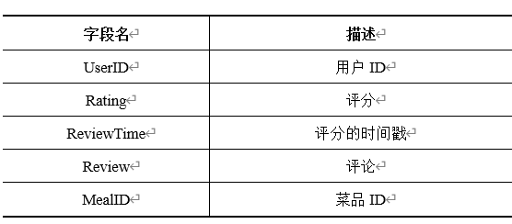
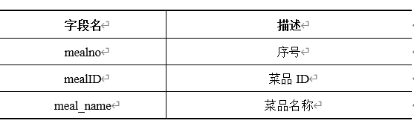
数据集说明
用户评分数据集
菜品名称数据集

Slide 8
解决思路
数据探索
模型训练
部分数据的属性存在缺失的情况，对于这些数据，我们在预处理时予以剔除。
部分数据存在重复的情况，对于这些数据，我们在预处理时予以剔除。
部分数据存在异常的情况，例如属性的值为NULL，对于这些数据，我们在预处理时予以剔除。
设置ALS模型参数并拟合ALS模型。
使用测试集进行预测，并通过计算计算均方误差RMSE来评估模型性能。
预处理
推荐策略
根据需要对数据集进行统计，如每个用户的评论次数，每个用户对每个菜品的评论次数。
划分数据集，80%的数据被划分为训练集，20%的数据被划分为测试集。
为所有用户推荐前10个菜品；
为所有菜品推荐前10个用户；
为部分用户推荐前10个菜品；
为部分菜品推荐前10个用户。

Slide 9

Part3
实现过程

Slide 10

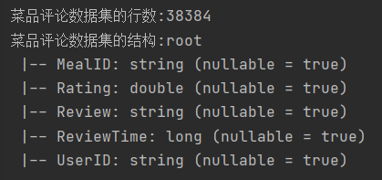
数据集展示
代码段
print("菜品评论数据集的行数:")
println(MealRatingsdata.count()) // 输出数据集的行数
print("菜品评论数据集的结构:")
MealRatingsdata.printSchema() // 打印数据集的结构
运行结果

Slide 11
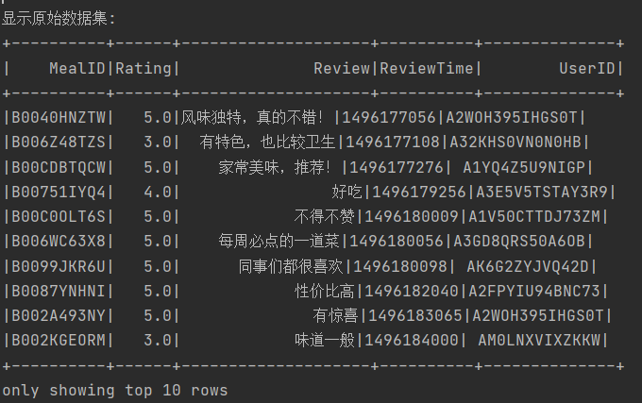
代码段
println("显示原始数据集:")
MealRatingsdata.show(10)
运行结果

Slide 12
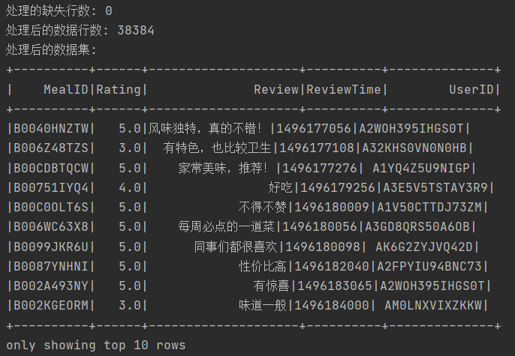
处理缺失值
代码段
// 剔除任何一个属性有缺失值的行
val MealRatingslostData = MealRatingsdata.na.drop(Seq("UserID", "Rating", "ReviewTime", "Review", "MealID"))
// 计算处理后的数据行数
val lostrowCount = MealRatingslostData.count()
//缺失属性的行数
val lostnum=MealRatingsdata.count()-lostrowCount
println(s"处理的缺失行数: $lostnum")
println(s"处理后的数据行数: $lostrowCount")
// 打印处理后的数据集
println(s"处理后的数据集:")
MealRatingslostData.show(10)
运行结果

Slide 13
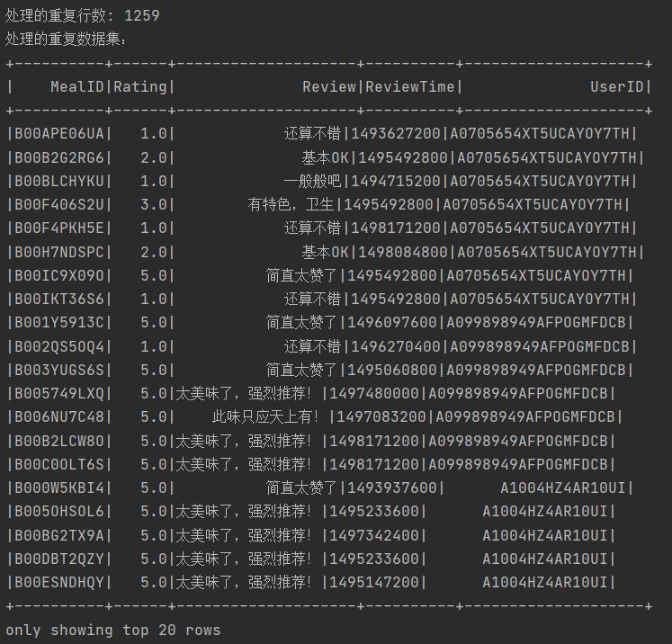
运行结果
处理重复值
代码段
// 去除重复的行
val processedrepeData = FinaMealRatingsData.dropDuplicates(Seq("UserID", "MealID"))
val ReperowCount = processedrepeData.count()
//缺失属性的行数
val repenum=MealRatingsdata.count()-ReperowCount
println(s"处理的重复行数: $repenum")
println(s"处理的重复数据集：")
processedrepeData.show()

Slide 14
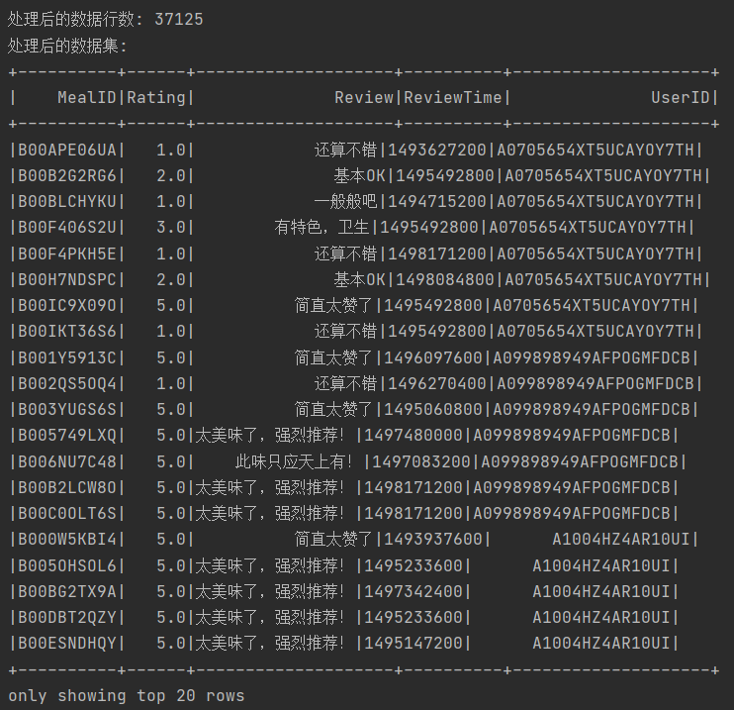
处理后的数据集
代码段
println(s"处理后的数据行数: $ReperowCount")
// 打印处理后的数据集
println(s"处理后的数据集: ")
FinaMealRatingsData.show()//显示最终的菜品评论数据集
运行结果

Slide 15
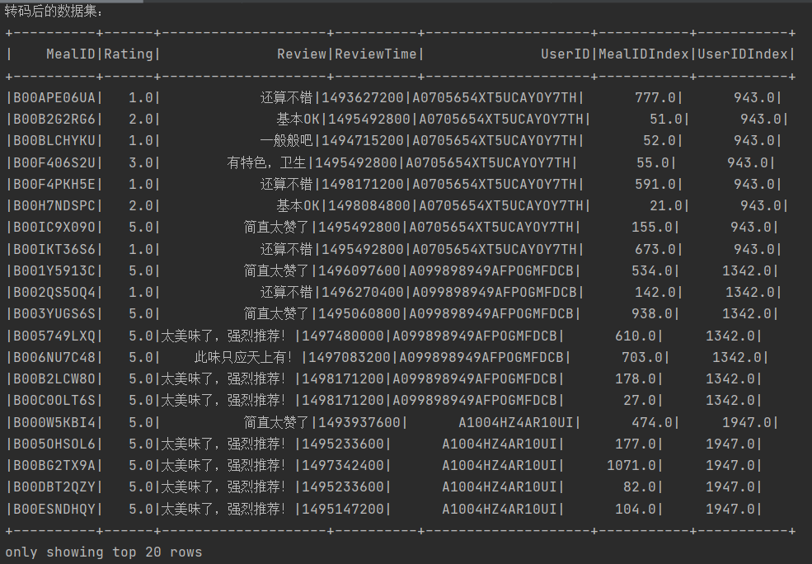
ID转码
代码段
// 创建StringIndexer并转换MealID列
val MealIdIndexer= new StringIndexer().setInputCol("MealID").setOutputCol("MealIDIndex")
val indexedData1 = MealIdIndexer.fit(FinaMealRatingsData).transform(FinaMealRatingsData)
// 创建StringIndexer并转换UserID列
val userIdIndexer = new StringIndexer().setInputCol("UserID").setOutputCol("UserIDIndex")
val indexedData2 = userIdIndexer.fit(indexedData1).transform(indexedData1)
//并保存到hive表中
indexedData2.write.mode("overwrite").format("parquet").saveAsTable("rating_data_table")
println("转码后的数据集：")
indexedData2.show()
运行结果

Slide 16
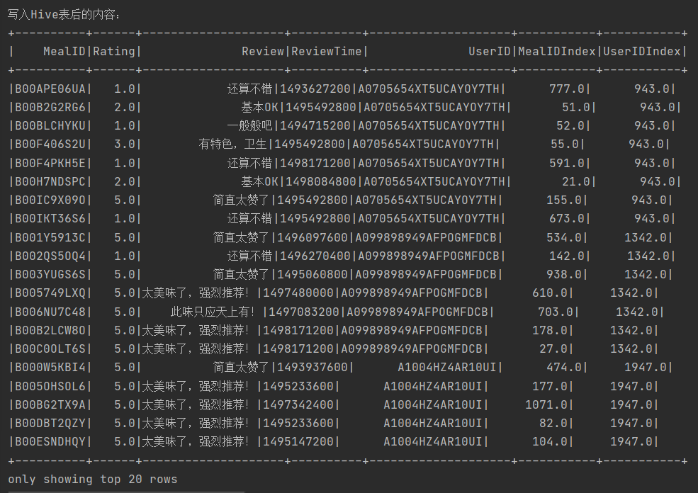
代码段
// 查询并显示写入Hive表后的内容
val ratingtableData= spark.sql("SELECT * FROM rating_data_table")
println("写入Hive表后的内容：")
ratingtableData.show()
运行结果

Slide 17
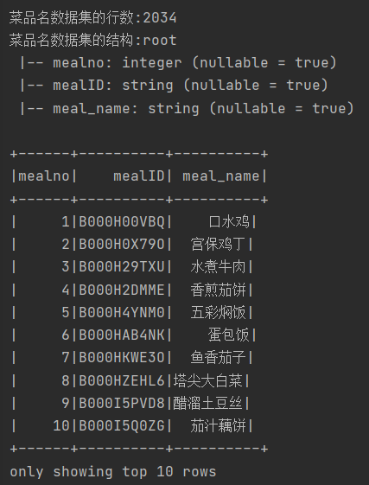
读取菜品数据集
代码段
//读取MySQL数据库中的meal_list表格内容
val MealListData: DataFrame = spark.read
.format("jdbc") //指定数据源格式为JDBC
.option("url", "jdbc:mysql://master:3306") //指定数据库连接URL
.option("driver", "com.mysql.cj.jdbc.Driver") //指定JDBC驱动程序类
.option("dbtable", "data.meal_list") //指定要读取的数据表名称
.option("user", "root") //指定数据库用户名
.option("password", "123456") //指定数据库密码
.load() //加载数据
print("菜品名数据集的行数:")
println(MealListData.count()) // 输出数据集的行数
print("菜品名数据集的结构:")
MealListData.printSchema() // 打印数据集的结构
MealListData.show(10)//默认只显示20行
运行结果

Slide 18
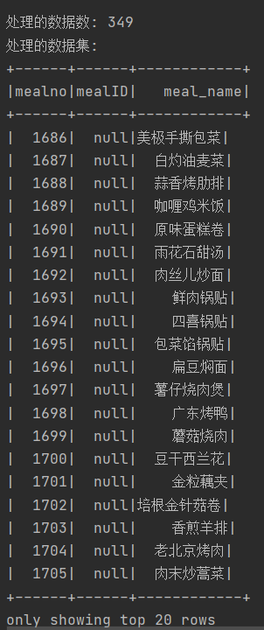
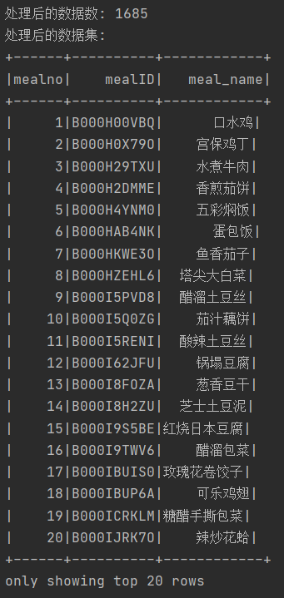
异常数据处理
代码段
//挑选有异常的数据行
val randData = MealListData.filter(col("mealno").isNull || col("mealID").isNull || col("meal_name").isNull)
// 删除具有任意属性为NULL值的行
val finaMealListData = MealListData
.filter(col("mealno").isNotNull && col("mealID").isNotNull && col("meal_name").isNotNull)
// 统计处理后的数据行数
val rowCount = finaMealListData.count()
val randnum=MealListData.count()-rowCount
println(s"处理的数据数: $randnum")
println(s"处理的数据集:")
randData.show()
// 显示处理后的数据行数
println(s"处理后的数据数: $rowCount")
println(s"处理后的数据集:")
finaMealListData.show()//显示最终的菜品名单数据集
运行结果

Slide 19
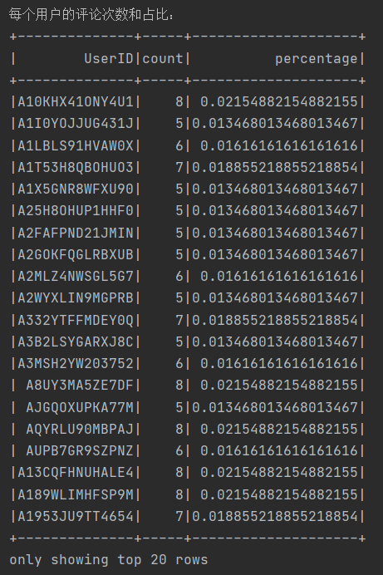
用户评论次数和占比
运行结果
代码段
// 计算每个用户的评论次数，并统计每个用户评论的次数和占比。
val userCount = FinaMealRatingsData.groupBy("UserID").count()
val totalCount = userCount.agg(sum("count")).first().getLong(0)
val userStats = userCount.withColumn("percentage", col("count") / totalCount * 100)
// 打印每个用户评论的次数和占比
println("每个用户的评论次数和占比：")
userStats.show()

Slide 20
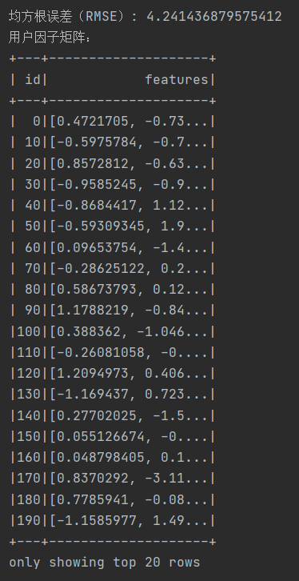
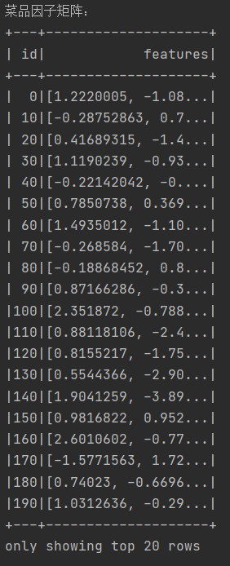
代码段
运行结果
// 将数据集划分为训练集和测试集。
val Array(trainingData, testData) = ALSData.randomSplit(Array(0.8, 0.2))
// 将训练集创建并保存到新表MealRatingsDataTrain表中
trainingData.write.mode(SaveMode.Overwrite).saveAsTable("MealRatingsDataTrain")
// 设置ALS模型参数。
val als = new ALS()
.setMaxIter(10)
.setRegParam(0.01)
.setUserCol("UserIDIndex")
.setItemCol("MealIDIndex")
.setRatingCol("Rating")
// 拟合ALS模型。
val model = als.fit(trainingData)
//使用测试集进行预测，并保存结果到DataFrame。
val predictions = model.transform(testData)
// 评估模型性能，计算均方误差RMSE。
val evaluator = new RegressionEvaluator()
.setMetricName("rmse")
.setLabelCol("Rating")
.setPredictionCol("prediction")
val rmse = evaluator.evaluate(predictions)
println(s"均方根误差（RMSE）: $rmse")
// 11.输出模型的用户因子矩阵和菜品因子矩阵。
val userFactors = model.userFactors
val mealFactors = model.itemFactors
println("用户因子矩阵：")
userFactors.show()
println("菜品因子矩阵：")
mealFactors.show()

Slide 21
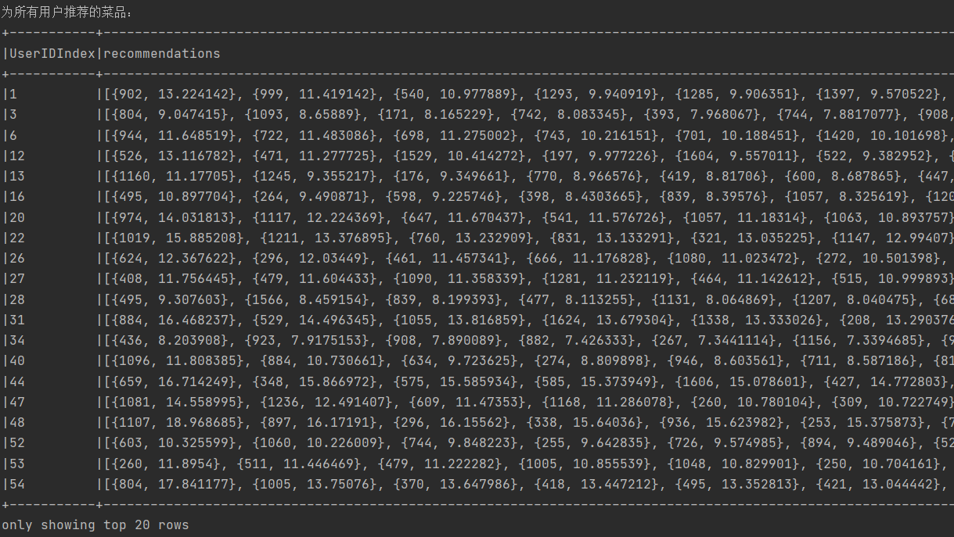
所有用户推荐前十菜品
// 12.为所有用户推荐前10个菜品，并输出结果。
val allUsers = ALSData.select("UserIDIndex").distinct()
val allUserRecommendations = model.recommendForUserSubset(allUsers, 10)

Slide 22
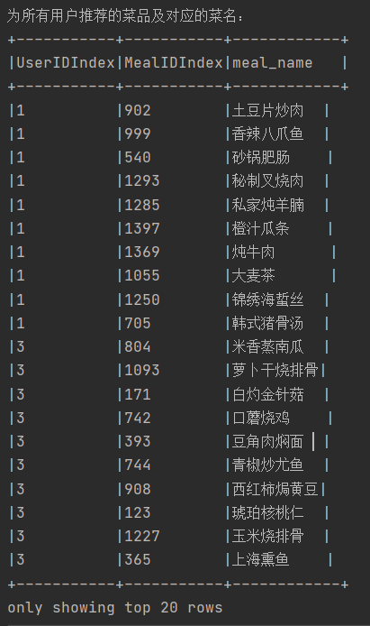
连接查询得到结果
// 将 expandedRecommendations 表与 ratingMealData 表连接
val joinedResult1= expandedRecommendations1.join(ratingMealData, Seq("MealIDIndex")).dropDuplicates()

Slide 23
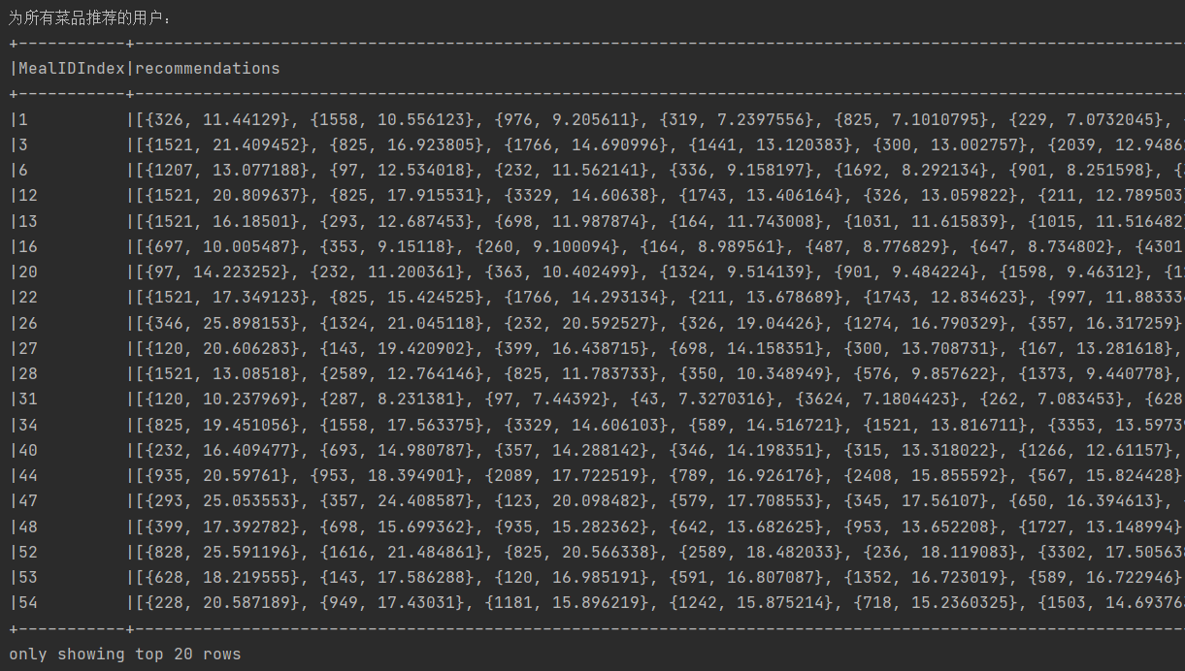
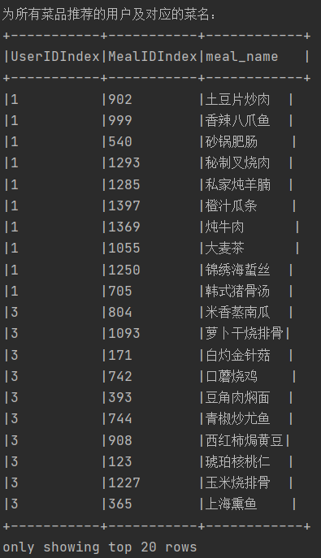
为菜品推荐用户
// 展开 recommendations 列
val expandedRecommendations2= allUserRecommendations.select(
col("UserIDIndex"),
explode(col("recommendations")).as("recommendation")
).select(
col("UserIDIndex"),
col("recommendation.MealIDIndex").alias("MealIDIndex"),
col("recommendation.rating")
)
// 将 expandedRecommendations 表与 ratingMealData 表连接
val joinedResult2= expandedRecommendations2.join(ratingMealData, Seq("MealIDIndex")).dropDuplicates()
.dropDuplicates()
// 打印连接后的结果
println("为所有菜品推荐的用户及对应的菜名：")
joinedResult2.select("UserIDIndex", "MealIDIndex", "meal_name").show(false)

Slide 24
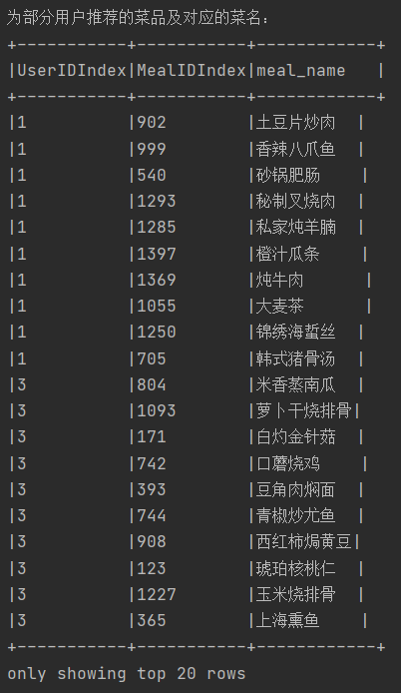
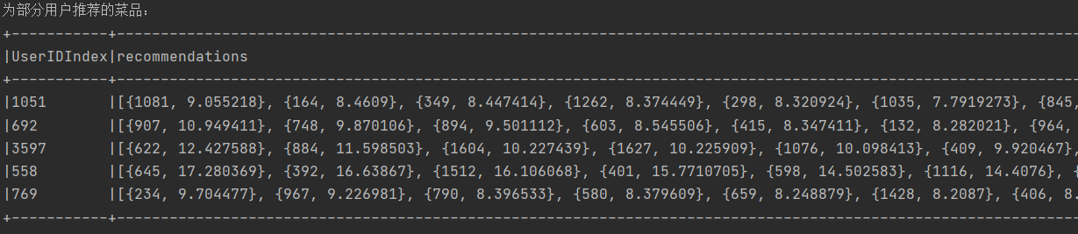
为部分用户推荐菜品
// 14.为部分用户推荐前10个菜品，并输出结果。
val someUsers = ALSData.select("UserIDIndex").distinct().limit(5)
val someUserRecommendations = model.recommendForUserSubset(someUsers, 10)
println("为部分用户推荐的菜品：")
someUserRecommendations.show(false)
val expandedRecommendations3= allUserRecommendations.select(
col("UserIDIndex"),
explode(col("recommendations")).as("recommendation")
).select(
col("UserIDIndex"),
col("recommendation.MealIDIndex").alias("MealIDIndex"),
col("recommendation.rating")
)
// 将 expandedRecommendations 表与 ratingMealData 表连接
val joinedResult3= expandedRecommendations3.join(ratingMealData, Seq("MealIDIndex")).dropDuplicates()
// 打印连接后的结果
println("为部分用户推荐的菜品：")
joinedResult3.select("UserIDIndex", "MealIDIndex", "meal_name").show(false)

Slide 25
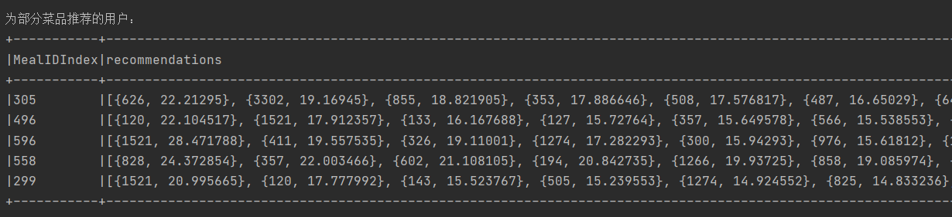
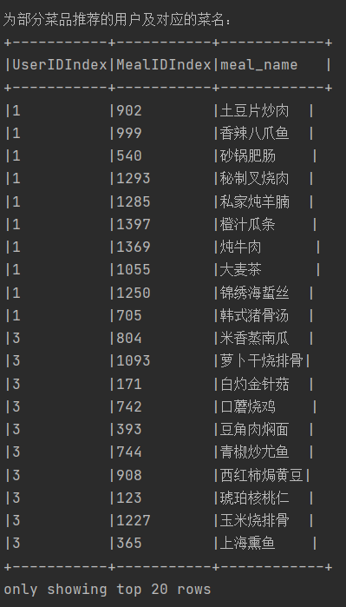
为部分菜品推荐用户
// 15.为部分菜品推荐前10个用户，并输出结果。
val someMeals = ALSData.select("MealIDIndex").distinct().limit(5)
val someMealRecommendations = model.recommendForItemSubset(someMeals, 10)
println("为部分菜品推荐的用户：")
someMealRecommendations.show(false)
val expandedRecommendations4= allUserRecommendations.select(
col("UserIDIndex"),
explode(col("recommendations")).as("recommendation")
).select(
col("UserIDIndex"),
col("recommendation.MealIDIndex").alias("MealIDIndex"),
col("recommendation.rating")
)
// 将 expandedRecommendations 表与 ratingMealData 表连接
val joinedResult4= expandedRecommendations4.join(ratingMealData, Seq("MealIDIndex")).dropDuplicates()
// 打印连接后的结果
println("为部分菜品推荐的用户：")
joinedResult4.select("UserIDIndex", "MealIDIndex", "meal_name").show(false)

Slide 26

Part4
结论分析

Slide 27
成果一
成果及
创新点总结
程序实现了针对数据中的缺值、异常、重复这几类异常情况的处理。这是训练得到一个具有较高准确率的模型的必要条件。
成果二
基于现有数据集，程序训练了一个具有一定准确性的模型，使智能推荐策略的实现成为可能。
成果三
为实现智能餐饮大数据推荐，程序提供了四种不同的推荐策略，即为所有用户推荐前10个菜品、所有菜品推荐前10个用户、为部分用户推荐前10个菜品、为部分菜品推荐前10个用户。策略的多样性能够更好地面对复杂多样的应用市场。

Slide 28
感谢观看
THANK YOU

